Slide 1
Презентация по теме： История развития языков программирования.

Slide 2


Программирование – трудоемкий и сложный процесс, постичь который под силу не каждому. Машинный язык состоит из множества алгоритмов и машинных кодов. И сегодняшние компьютеры являются таким совершенным оборудованием благодаря тому, что запрограммированы. И не была бы так успешна история развития программного обеспечения, если бы не был придуман специальный язык для машин, переводящих символические ключевые слова в машинные коды. Рассмотрим, как же складывалась история развития языков программирования.

Slide 3
Известно, что первым программистом была женщина — леди Ада Лавлейс, дочь лорда Байрона. Она разрабатывала программы для одного из первых механических компьютеров, созданного в начале XIX века английским ученым Чарльзом Беббиджом. Однако настоящее программирование в современном понимании началось с момента создания первой электронной вычислительной машины. Но теме не менее, имя этой замечательной женщины — Ada — присвоено одному из самых мощных современных языков программирования, который является базовым для министерства обороны США.
Первые ЭВМ, созданные человеком, имели небольшой набор команд и встроенных типов данных, но позволяли выполнять программы на машинном языке.

Slide 4
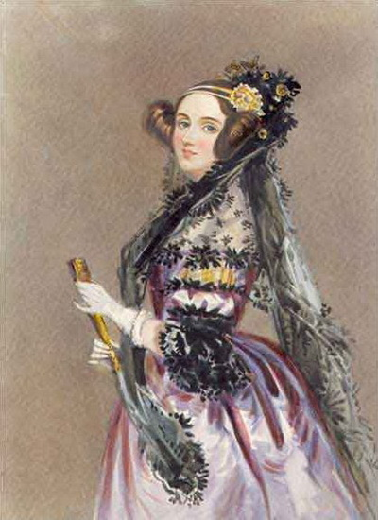
Ада Августа Лавлейс (August Ada Lovelace) - 1815 - 1852 - первый в мире программист
1843 году Ада Лавлейс разработала первые программы для аналитической машины вычислительной машины Чарльза Бэббиджа, и заложила теоретические основы программирования. Она впервые ввела понятие "цикл операции". Она высказала главную мысль, что аналитическая машина может решать задачи, которые из-за трудности вычислений практически невозможно решить вручную.
Первая программа включала условную программу управления, изобретенную Баббеджем, повторение циклов операций. Ада написала первый учебник по программированию.

Slide 5
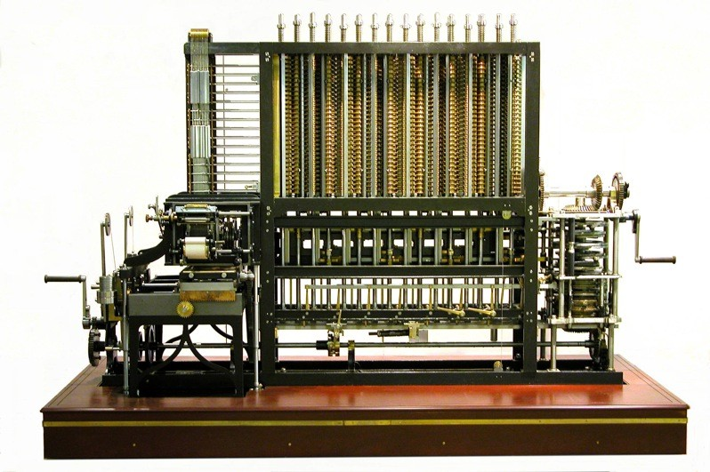
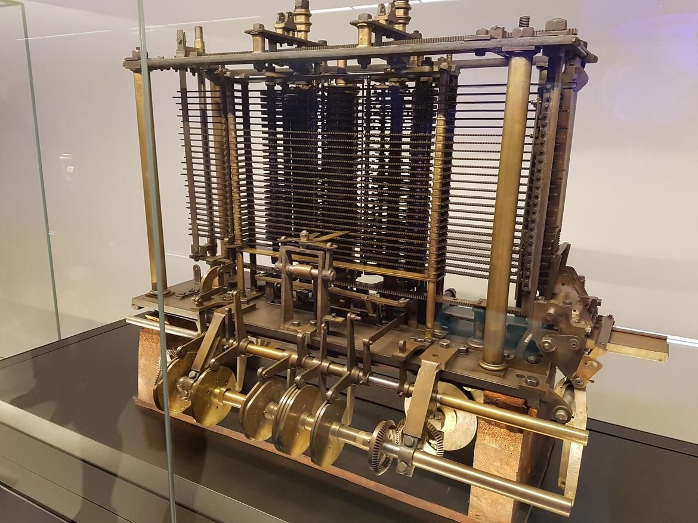
Машина Бэббиджа.
Первые автокоды появились в 1955 году усилиями разработчиков компании IBM под руководством инженера Джона Бэкуса. Это был язык высокого уровня, названный Фортран, не набор разрозненных простых команд, а организация более крупных кодов, которые стали называться операторами, или же алгоритмическими языками.

Slide 6
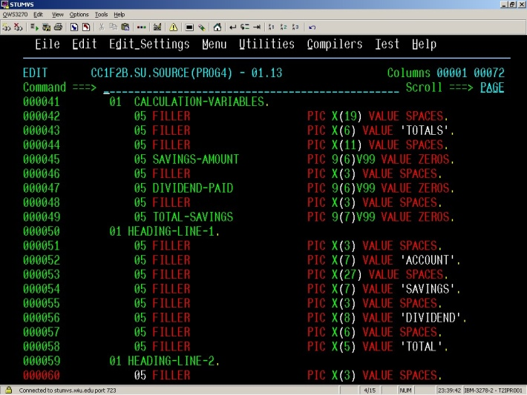
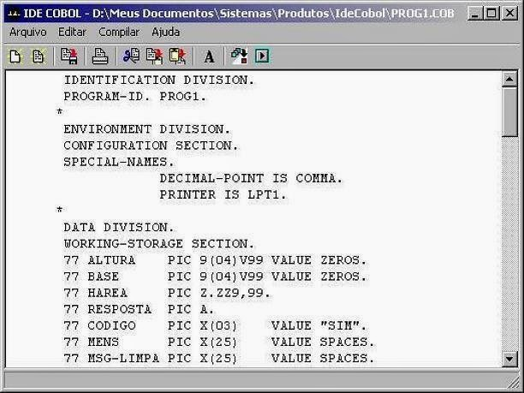
Язык Кобол
Однако, это не единственный автокод для машин. История развития языков программирования продолжается созданием алгоритмов Алгол, которые применяются в основном в ученой среде и имеют в составе большое количество новых понятий. Происходит это событие в 1960 году. А чуть позже пытливые сотрудники компании IBM придумали язык Кобол, ориентированный на использование в бизнес среде и используемый для обработки сложной и объемной информации экономического характера.

Slide 7
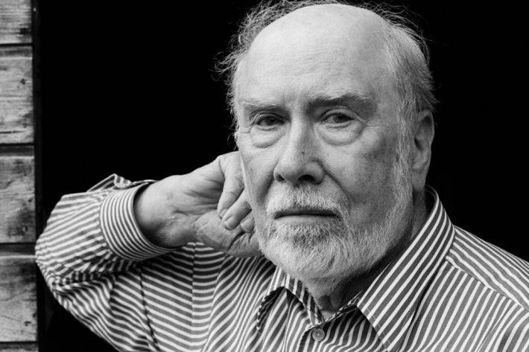
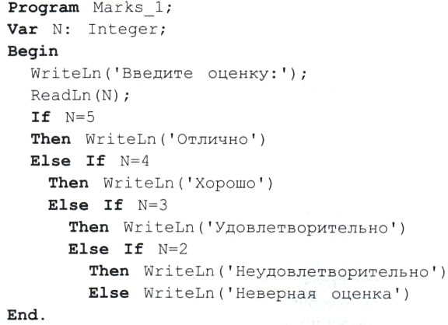
Сегодня ученые продолжают работать над его усовершенствованием и стараются приблизить к программе Паскаль, которым далее ознаменовалась история развития языков программирования. Его создателем, по праву, считается профессор Цюрихского политехнического университета Никлаус Вирт. А название своему изобретению он дал в честь Паскаля, являющегося первым конструктором самой первой вычислительной машины. Это один из самых легких и доступных программных языков, позволяющий писать ясные и понятные программы. История развития программирования была бы неполной без языка Ада, названного в честь первой женщины программистки Ады Лавлейс, дочери всем известного пота Джорджа Байрона. Он представляет собой более усовершенствованный и универсальный язык программирования, составленный на основе Паскаль.

Slide 8
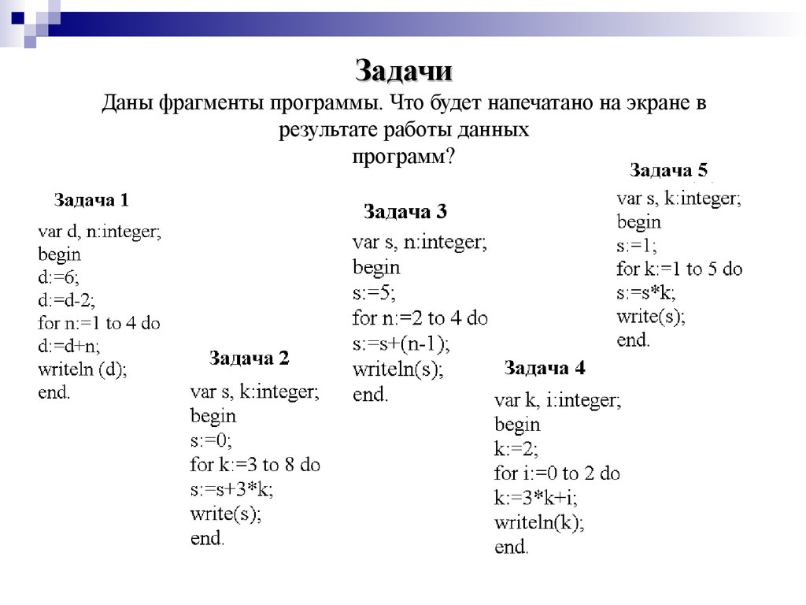
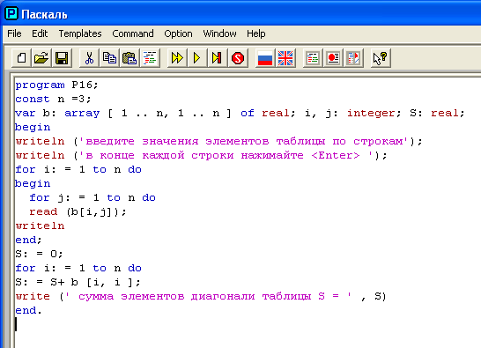
История развития программного обеспечения имеет в своем арсенале еще много программных языков, которые написаны для специальных областей применения. Например, в моделировании применяются Симул, Симкрит и GPSS. Для управления аппаратурой используется язык ФОРТ. Системные программы пишутся языком СИ. Базы данных создаются языком Кодасил. Для обучения программированию удобны Лого, Робик и алгоритмический язык А.П. Ершова. История развития программирования до конца еще не написана и вряд ли это произойдет в ближайшем будущем.

